Slide 1

linuxmuster.net eine freie Komplettlösung für schulische Netzwerke
UnFUCK 2014 // Furtwangen
Frank Schiebel

Slide 2
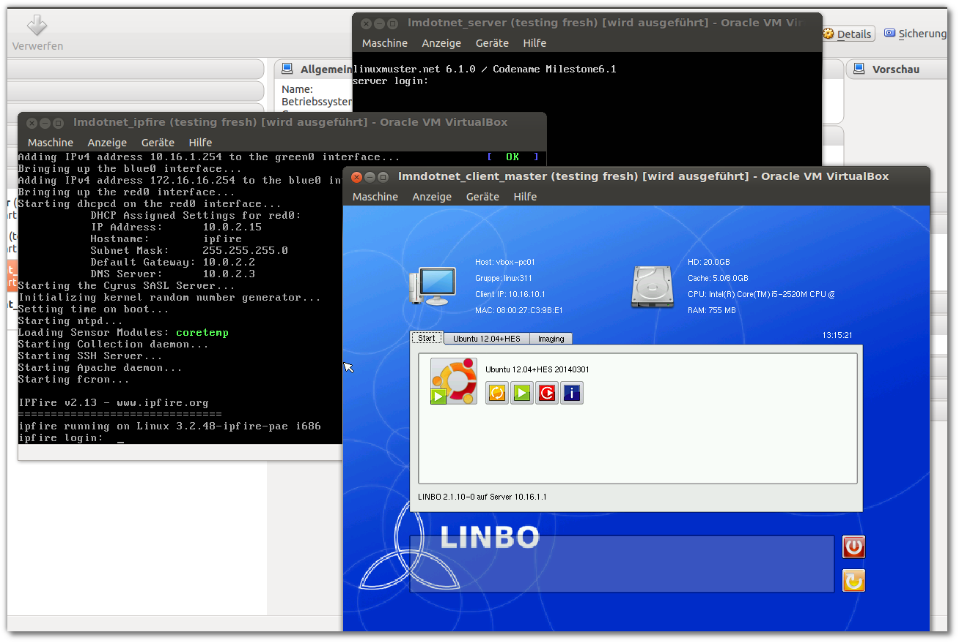
linuxmuster.net eine freie Komplettlösung für schulische Netzwerke
(1)
(2)
(3)

Slide 3




Komplettlösung – was soll das sein?
linuxmuster.net
Firewall
Benutzer
Arbeitsstationen
linuxmuster.net
Server

Slide 4




Komplettlösung – ein wenig genauer bitte?
Ubuntu
Server LTS
linuxmuster.net
Firewall
IPFire
linuxmuster
Pakete
linuxmuster.net
Server

Slide 5

Komplettlösung – was machen wir dabei?
linuxmuster
Pakete und Anpassungen
Ermöglichen/erleichtern Management von ...

Slide 6



Warum will man eine „Schulserverlösung“?
Ressourcen
Pädagogische
Funktionen
Benutzerverhalten
Nutzungsfrequenz
Flexibilität

Slide 7
Ressourcen in der schulischen IT (BW)
1-2 Personen
(Lehrer: „Netzwerkberater“)
3h/Woche
100 Rechner
900 Schüler
100 Lehrer

Slide 8


Ressourcen in der schulischen IT (BW)
Land
Bildungsplan
Lehrer
Fobi
Kommunen
  Ausstattung:
  Computer
  Dienstleistung/Dienstleister

Slide 9
Pädagogische Funktionen
Material austeilen/zur Verfügung stellen
Material „einsammeln“
Dateien/Infos Tauschen
Bildschirmüberwachung / Bildschirmkontrolle
Internet an/aus
Klassenarbeitsmodus
Jugendschutzfilter(?)
...

Slide 10
Benutzerverhalten/Nutzungsfrequenz
10 Nutzerwechsel/Tag
→ 20 Benutzer/Gerät
Pubertät! → Neugierde?!

Slide 11

Flexibilität
Alternative Betriebssysteme
Verschiedene Softwarezusammenstellungen
Erweiterungen (Digital Signage, Raumbuchung, Infosysteme...)

Slide 12


Exkurs: Geschichte der „Musterlösungen“
Lehrer der
Lehrerfortbildung
entwickeln 3 Netzwerk-
Musterlösungen
Das LMZ stellt die Entwicklung
der „paedML Linux“ in der
bisherigen Form ein
Gründung von
linuxmuster.net e.V.
Die Entwicklung wechselt
ans Landesmedienzentrum
~ 2001
~ 2004
2012
2013
Motto: „Von Lehrern für Lehrer“

Slide 13

Wie funktioniert linuxmuster.net?
Clients:
linbo
imaging
Benutzer und
Pädagogik I:
sophomorix
GUI und
Pädagogik II:
schulkonsole
Ubuntu Server LTS

Slide 14


Clients: Imaging mit linbo
(1) Musterarbeitsstation
Rechner am Server bekannt
machen → „Rechneraufnahme“
Linbo booten (PXE) → Partitionieren
Gewünschtes System installieren
Linbo: Abbild/Image erstellen
Linbo: Image auf den Server schieben
Server

Slide 15

Clients: Imaging mit linbo
(2) Image verteilen
Server
Rechner am Server bekannt machen → „Rechneraufnahme“
Linbo: Partitionieren
Linbo: Synchronisieren

Slide 16
Clients: Imaging mit linbo - Technisches
Linbo? → Linux via pxe → ca. 70MB
Konfig? → Serverbasiert
UI(s): → GUI, Kommandozeile, Fernzugriff
Fernsteuerung (WOL)
Images: Komplett und differentiell
cloop rsync

Slide 17
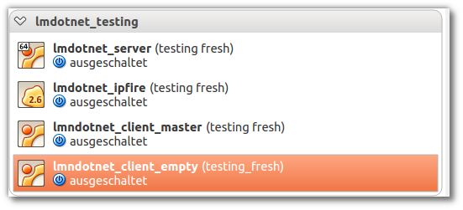

Mal ein wenig Praxis – virtuell...

Slide 18

Usermanagement: sophomorix
.csv
Server
Schulverwaltungsnetz
Halbautomatik für...
Zugänge/Abgänge
Versetzungen
Tippfehler

Slide 19
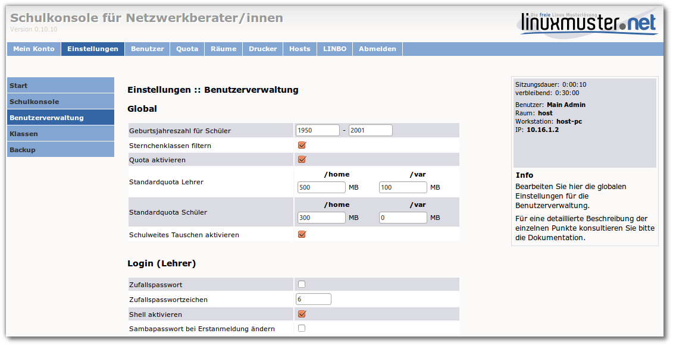
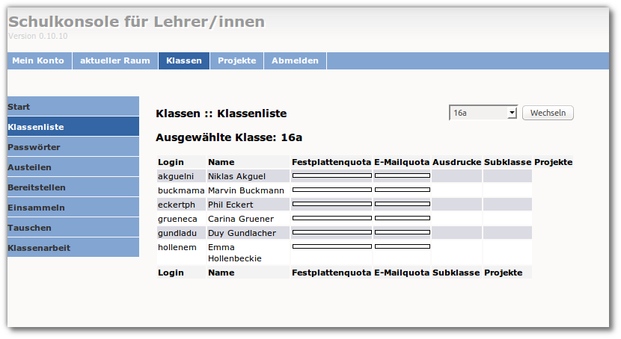
UI: „Schulkonsole“

Slide 20

UI: „Schulkonsole“: Technisches
Operiert auf der Kommandozeile (sophomorix) und postgresql-DB
Geschrieben in perl, Zugriff via apache/ssl
Rechteerhöhung via suid_wrapper
Monolithisches Design, keine Modularisierung, keine Plugins :(

Slide 21
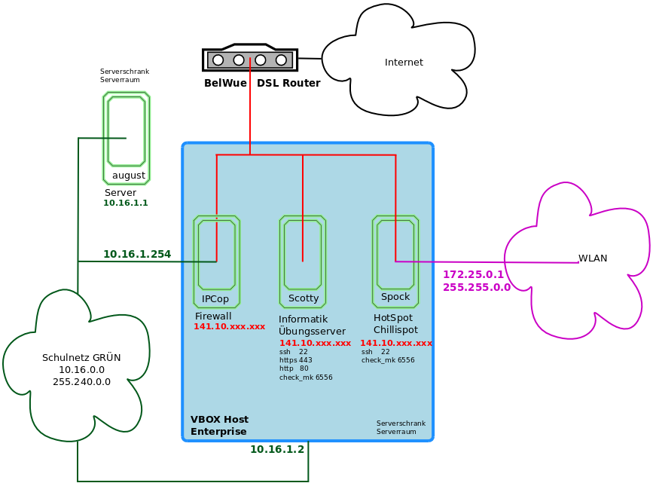
Virtualisierung, WiFi & Co → Reales Setup

Slide 22
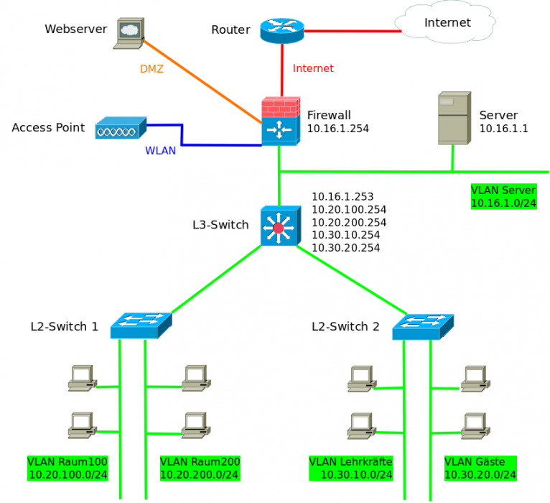
Aktuelle Entwicklungen: Subnetting
VwV Datenschutz
an Schulen
Linuxmuster.net setzt
Musterimplementation
um

Slide 23

Aktuelle Entwicklungen: Integration von opsi
→ Optionale Erweiterung
(als virtuelle Appliance)
SW-Management mit Schwerpunkt auf Windows
Unattended Install (PXE)
Servergesteuerte Softwareverteilung mit Client-Agent
Hardwareinventarisierung

Slide 24


Projektinfrastruktur
Github Quellcode
Usermailingliste
→ paedML/LFB
Selbstgehostet bei...
Projekthomepage
Entwickler-
Mailigliste
Bugtracker
Wiki
Forum

Slide 25
Dankeschön... → Noch Fragen?
http://www.linuxmuster.net/

